Slide 1

Информация для
профоргов-первокурсников
октябрь 2022

Slide 2
Структура профсоюза работников здравоохранения
ФНПР – федерация независимых профсоюзов России (Шмаков М.В.)
Общественный отраслевой профсоюз
Профсоюз работников здравоохранения РФ (Домников А.И..)
Волгоградский областной совет профсоюзов (Гензе Т.Н.)
Территориальная организация профсоюзов
Волгоградская областная организация профсоюзов работников здравоохранения РФ (И.В. Ерохина)
Региональный отраслевой профсоюз
ППО – первичная профсоюзная организация ВолгГМУ (И.В. Чернышёва)

Slide 3
Председатель
профсоюза
Заместители
Леч. факультет
Педиатр. факультет
Мед.
Колледж.
Стомат.
факультет
Мед-био
факультет
Фарм.
факультет
Институт
общ.
здоровья
Профорг факультета
Профорг курса
Профорг группы

Slide 4


Студенческий Профсоюз ВолгГМУ
общественная организация, которая отстаивает и представляет интересы студентов университета.

Slide 5
Основные направления работы профсоюза:
- информационное
-социально-экономическое
- учебное
- спортивно-массовое
- культурно-массовое
- организационно-массовое

Slide 6
Зачем нужен профсоюз студентам?
Он дает тебе следующие возможности:
Возможность защитить свои права
Возможность получать материальную поддержку
Возможность пользоваться льготами
Возможность развить организаторские способности
Возможность развить свой творческий потенциал

Slide 7
Обязанности члена профсоюза:
Соблюдать устав профсоюза,
Выполнять возложенные на него профсоюзные обязанности и поручения,
Участвовать в работе первичной организации профсоюза,
Выполнять решения органов профсоюза,
Заботиться об авторитете первичной, территориальной организаций профсоюза,
Не допускать действий, противоречащих уставу
Уплачивать ежемесячно, в установленном размере и порядке, членские взносы
Поддерживать и участвовать в коллективных действиях профсоюза, направленных на защиту социально- экономических прав ее членов
Не допускать действий (бездействия), наносящих вред профсоюзу

Slide 8

Профсоюзный взнос
На отчетно-выборной конференции 28.05.2019 был установлен
размер профвзноса 2,5%.
На что идет профвзнос:
Организация культурно-массовых мероприятий для студентов (Новый год, 8 марта, День студента, День первокурсника и др.);
организация экскурсий, квизов, квестов
покупка билетов в театры, кино и др;
Организация спортивно-массовых мероприятий: оплата катка «Новое поколение», велопробегов, лазертага, спартакиады студентов;
Профскифдка за абонемент в бассейн и тренажерный зал ФОК «Волгамед» (45%);
Материальная помощь студентам-членам профсоюза;
Премирование студентов-членов профсоюза;
Призы участникам творческих, интеллектуальных конкурсов, форумов, спартакиад, олимпиад;
Оздоровление.

Slide 9
Заместитель по работе со
студентами
Юлия Сергеевна
Навроцкая
ПРЕДСЕДАТЕЛЬ
Чернышева Ирина Валерьевна
Заместитель по работе со студентами
Акоп Ишханович
Папян
Социальное направление
Дробышева Анакстасия
Спортивно-массовое направление
Попов Максим Валерьевич
Культурно-массовое
направление
Горемыкина Анастасия
Направление волонтеры, Киберклуб
Максим Хегай,
Заместитель
( PR- отдел)
Дьяченко Андрей
Учебное направление
Шаровара Ян
Картотека, документооборот
Клочкова Ангелина
Информационное
направление
Баранова Тамара
Организация акций
Файзиева Влада
РСО
Баннова Мария

Slide 10
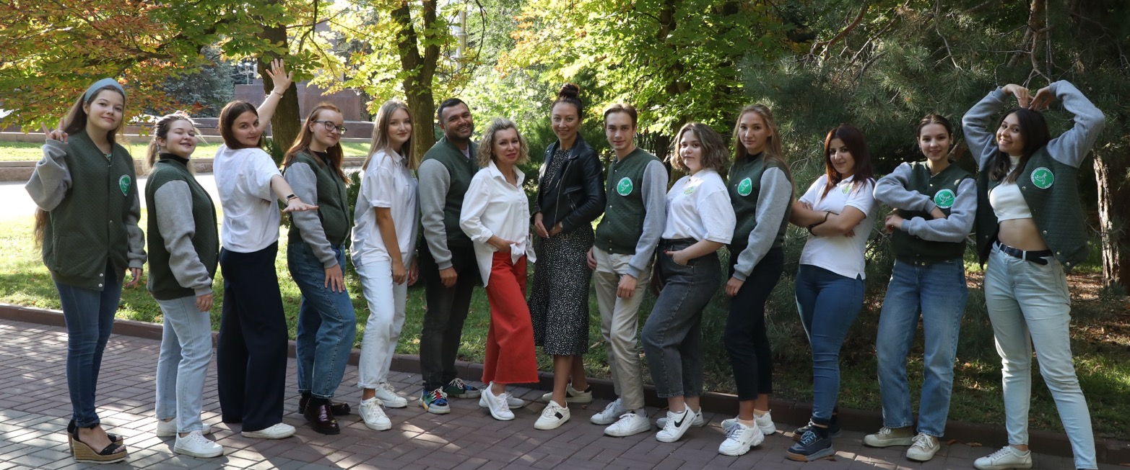
Кто такой профорг?
Профорг - это промежуточное звено между студентами и
профсоюзной организацией учебного заведения.

Slide 11
Обязанности профорга:
Оказывает поддержку в назначении материальной помощи;
Оказывает помощь в обеспечении студентов билетами и
путевками;
Контролирует соблюдение прав (льгот) и обязанностей
студентов в учебном процессе;
Помогает в проблемных ситуациях студентам своей группы: материальном положении, кризисных ситуациях, состоянии здоровья (инвалиды, сироты и т.д.);
Разъясняет студентам цели и задачи профсоюза, права,
обязанности и преимущества членов профсоюза;
Привлекает студентов к членству в профсоюзе;
Взаимодействует с вышестоящими профсоюзными органами;
Участвует в собрании первичной профсоюзной организации

Slide 12
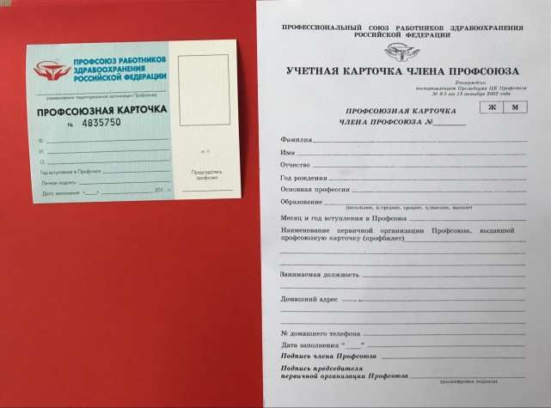
Что должно быть у каждого члена профсоюза?

Slide 13
Профсоюзные скидки
1. Скидка 25% на покупку билетов категории “Купе” по программе лояльности “РЖД-Бонус” для обучающихся в вузах РФ;
2. Скидка 20% на приобретение профсоюзной путевки в
санатории для себя и своих родных;
3. Скидка на бассейн в ФОК “Волгомед”(50%);
4.Скидка на тренажёрный зал в ФОК “Волгомед”(50%);
5. Скидка в автошколу “Волгоград” 3000 рублей;
6. ПрофДисконт;
7. Бесплатная путёвка в спортивно-оздоровительный лагерь ВолгГМУ.

Slide 14

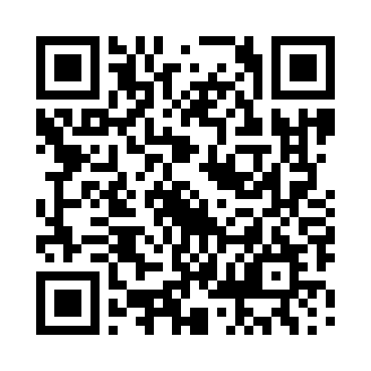
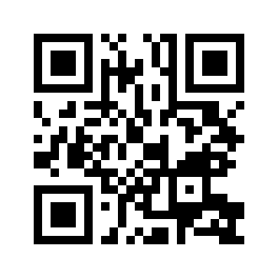
Профдисконт:
Студенческий координационный совет (СКС)
Все скидки и акции для студентов – членов профсоюза в одном приложении
-25% на билеты РЖД (купе)
-20% на весь ассортимент Subway
-10% Такси MAXIM
и сотни других партнёров
Скачать Профдисконт
Профдисконт ВК

Slide 15

Стипендия профсоюза
6 активных студентов получают стипендии Профсоюза работников здравоохранения РФ
Стипендия ЦК – 3500 рублей
Стипендия профсоюза – 1725 рублей

Slide 16
СТУДЕНЧЕСКИЕ СТИПЕНДИИ:
Стипендия Правительства РФ
Стипендия Правительства РФ (приоритетная)
Стипендия Президента РФ
Стипендия Президента РФ (приоритетная)
Стипендия Ученого совета
Стипендия Ректора
Стипендия Студента-исследователя
Стипендия Волгоградской области
Стипендия города-героя волгограда
Стипендия Профсоюза
Повышенная государственная академическая стипендия (ПГАС)

Slide 17

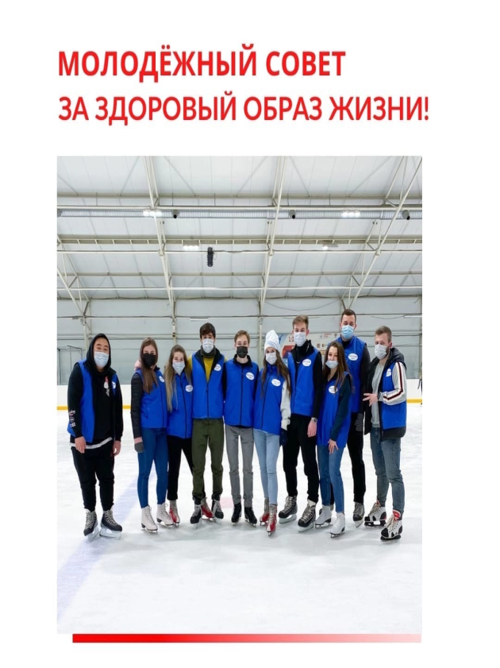
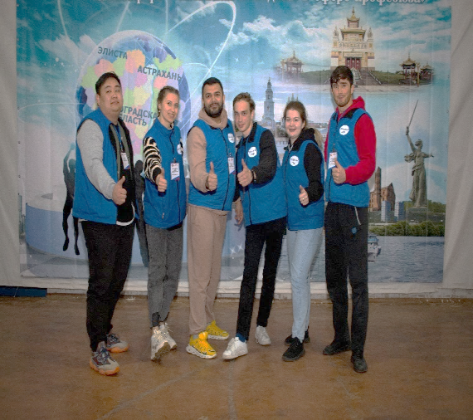
Молодежный Совет
В 2022 году выиграли грант на 250000 рублей на проведение Форума «Атмосфера»
Дьяченко Андрей
Баранова Тамара
Хегай Максим
Навроцкий Александр
Присяжная Анна

Slide 18
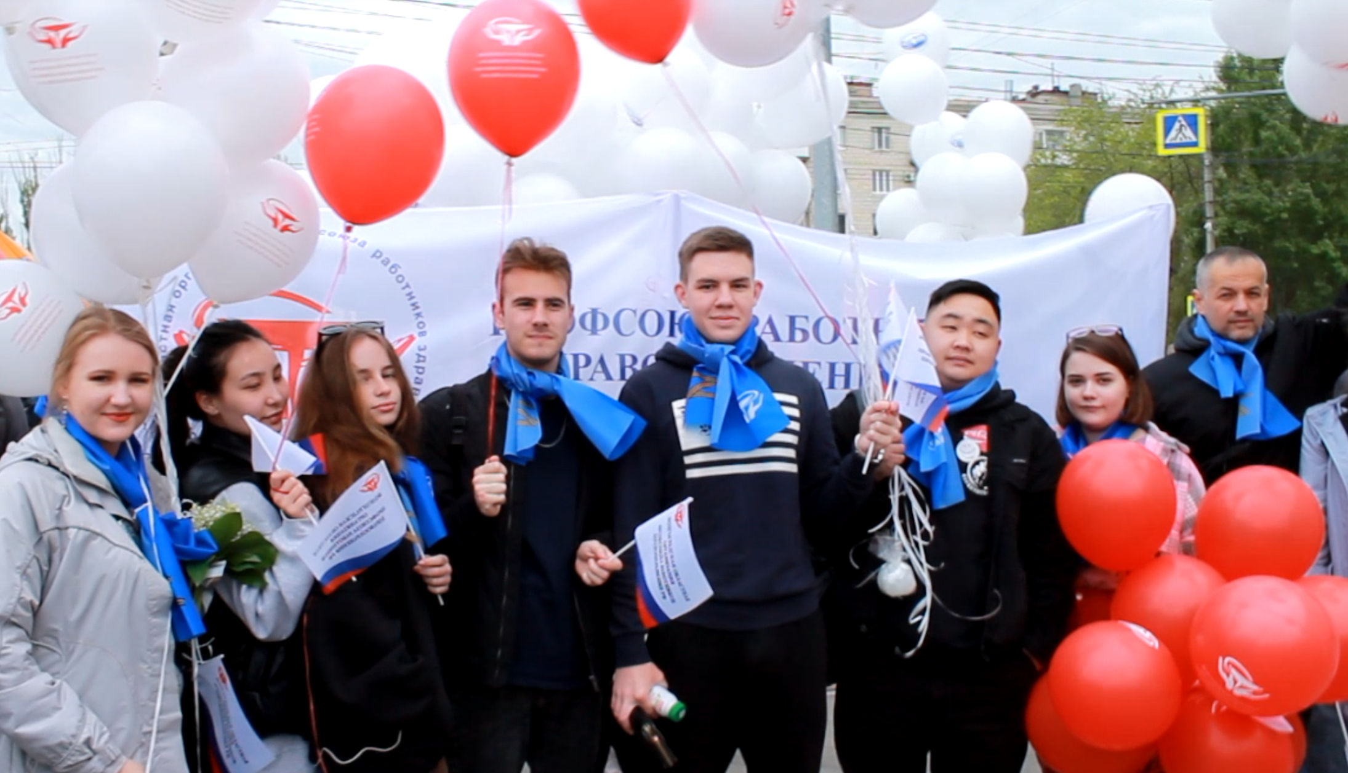
Участие в акциях
Первомай 2022

Slide 19
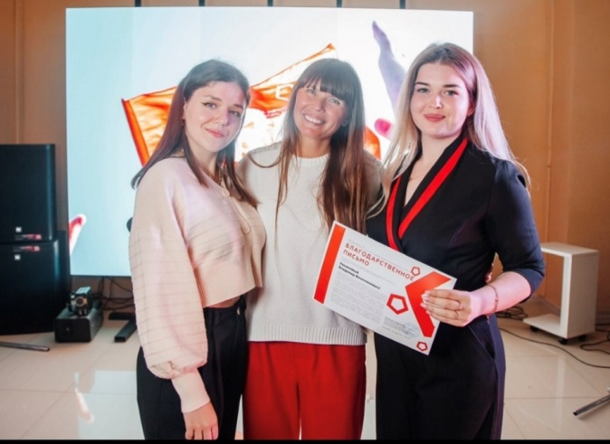
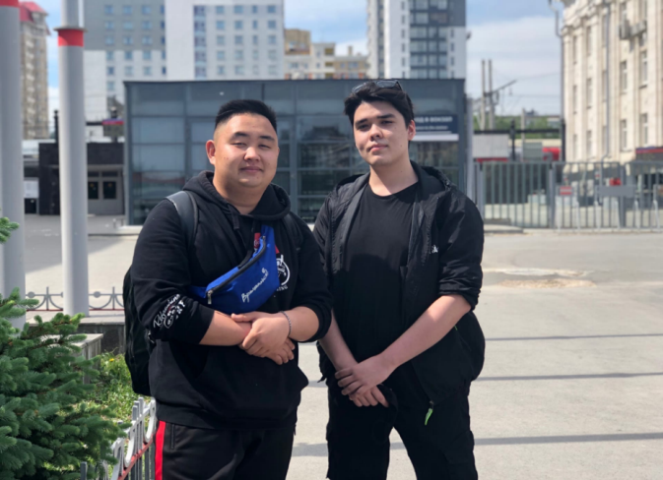
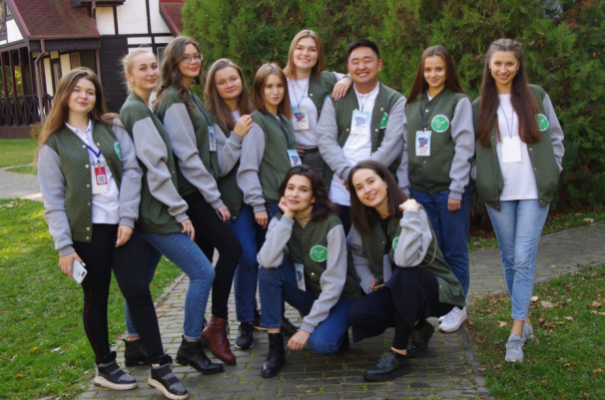
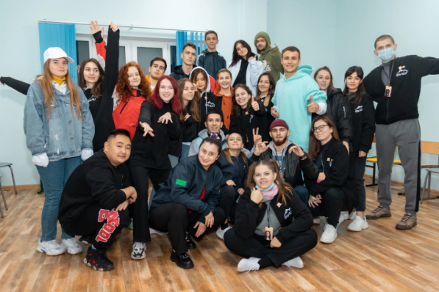
Обучение студентов
Школа личностного роста «Прогресс», г.Пятигорск
Всероссийский профсоюзный форум обучающихся медицинских и фармацевтических ВУЗов, г.Уфа
Форум студенческого профактива Волгоградской области
Молодежный образовательный проект «ФИШТ», Республика Адыгея.

Slide 20
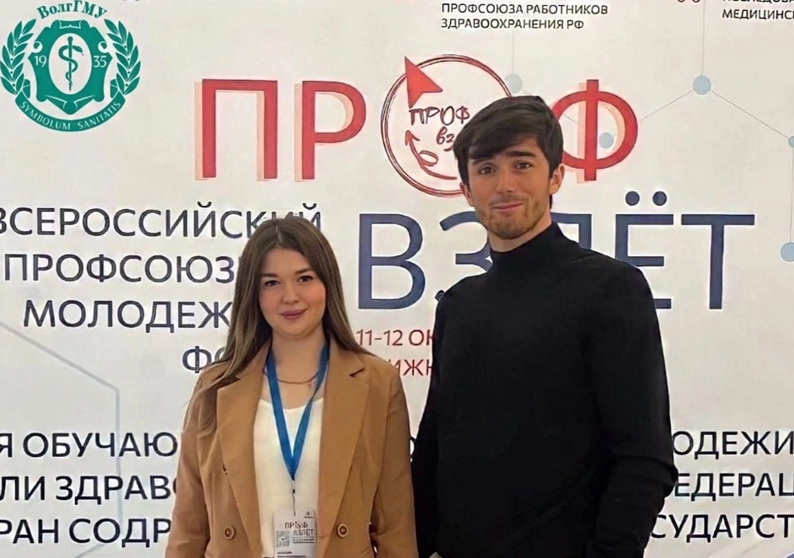
Всероссийский слет "Профвзлет"
Профсоюзный молодежный форум для обучающейся и рабочей молодежи отрасли здравоохранения (октябрь 2022).

Slide 21
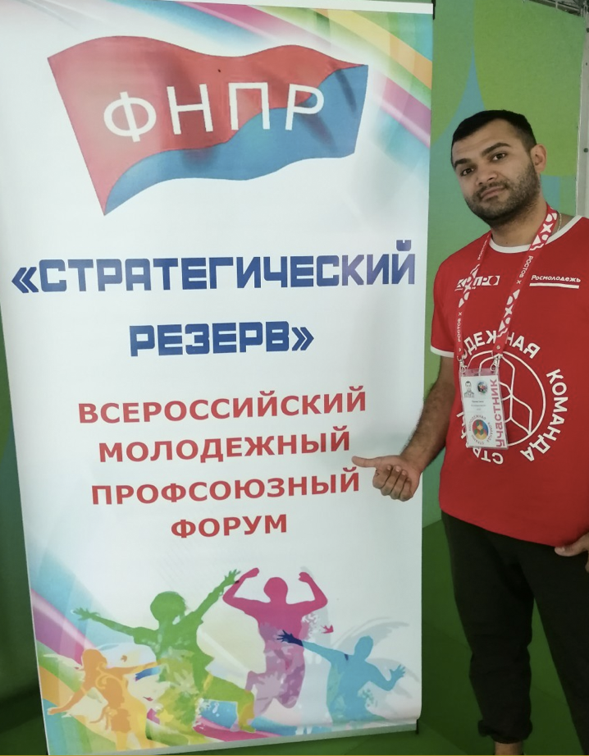
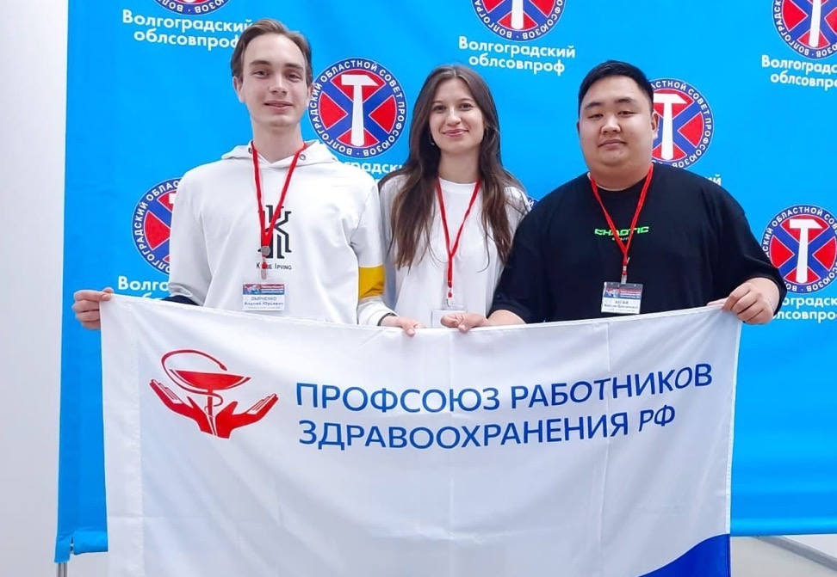
Стратегический резерв
(ежегодный профсоюзный конкурс среди молодежи)

Slide 22
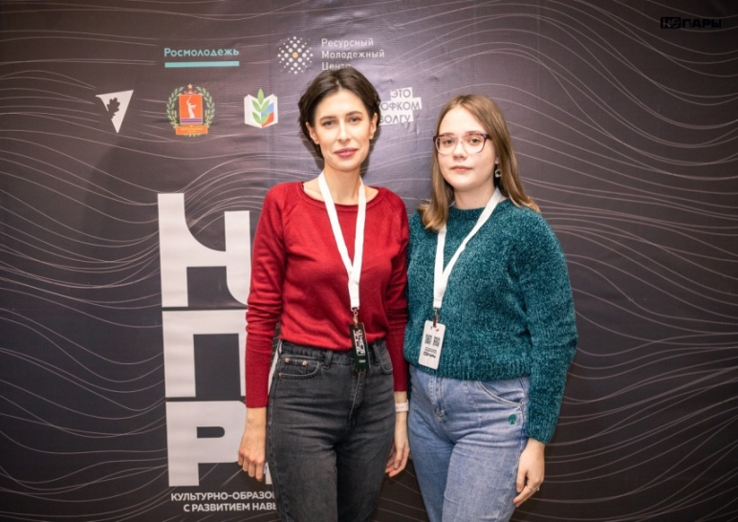
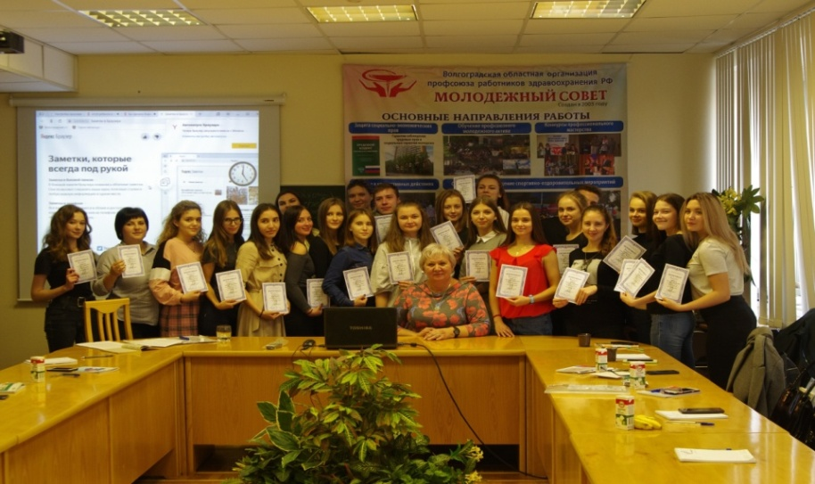
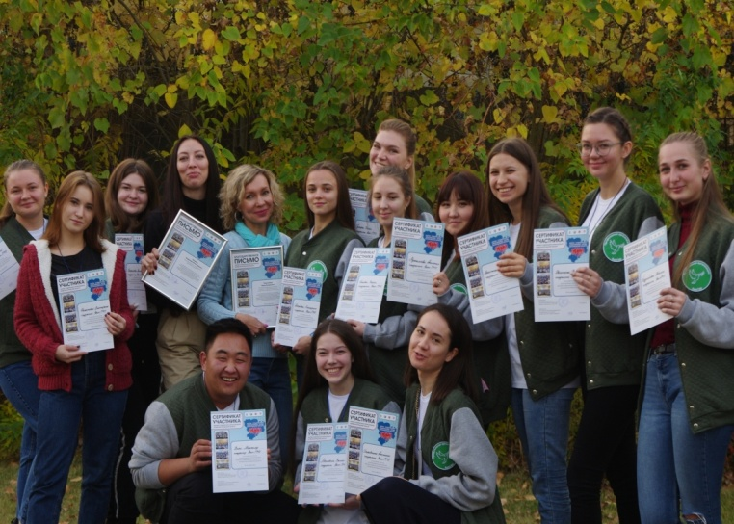
Профсоюзное сотрудничество Волгоградская ассоциация профсоюзных организаций
Студлидер
Профлидер
Школа правовой грамотности

Slide 23
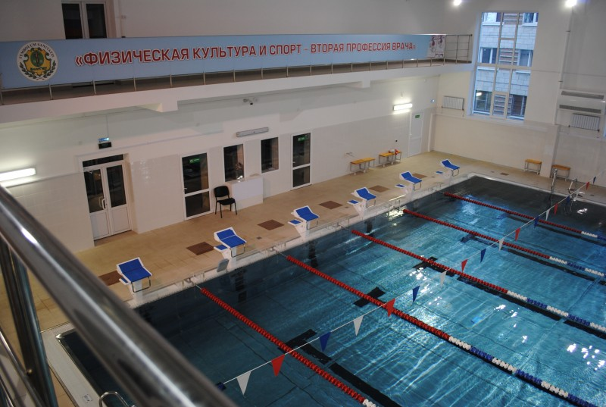
Оздоровление
Скидка 50%
на абонементы ФОК «ВолгМед»
Каток
для сотрудников и студентов

Slide 24
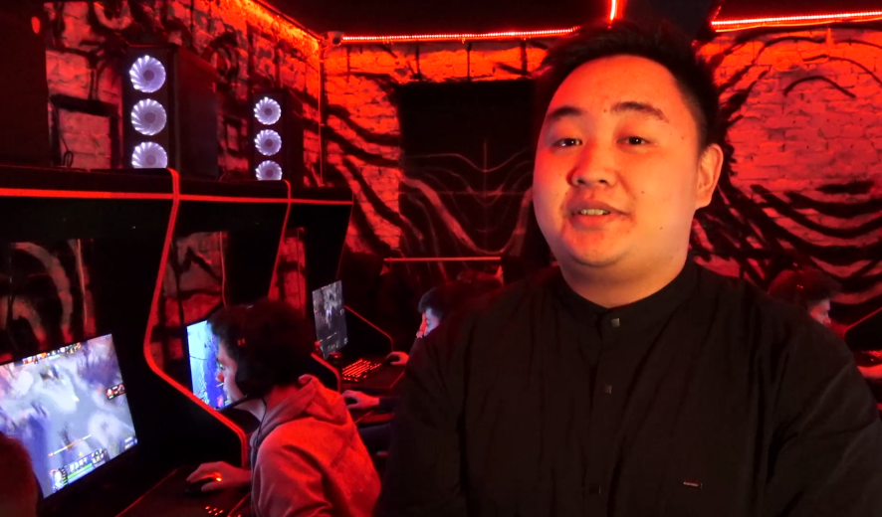
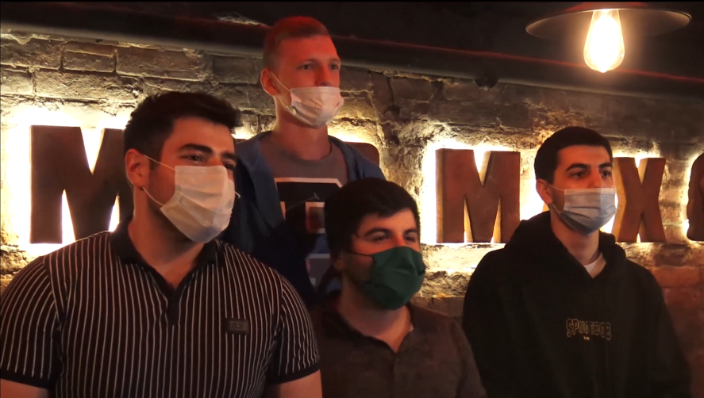
Киберспорт
Команда ВолгГМУ входит в Национальную Ассоциацию Университетского Киберспорта (НАУКА)
Было организовано:
2020 5 турниров
2021 2 турнира
2022 3 турнира

Slide 25
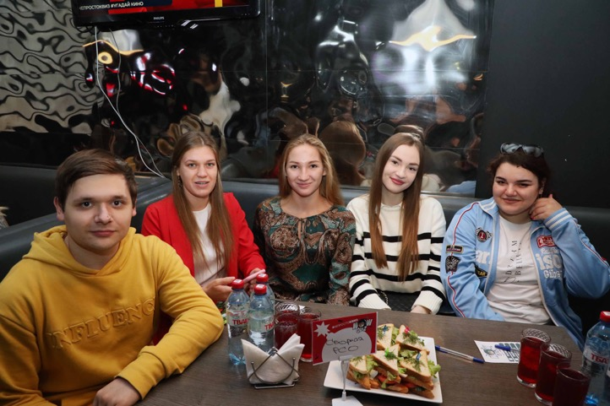
Культурно-массовые
мероприятия

Slide 26
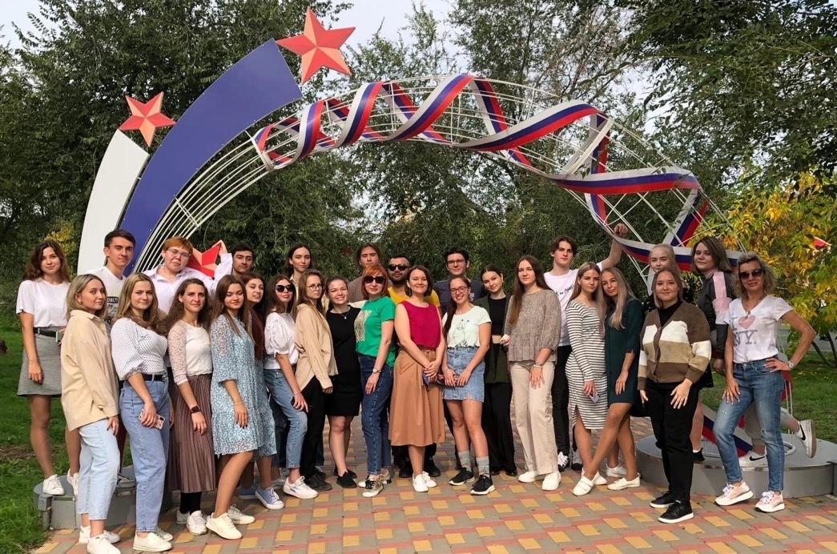
Экскурсии

Slide 27
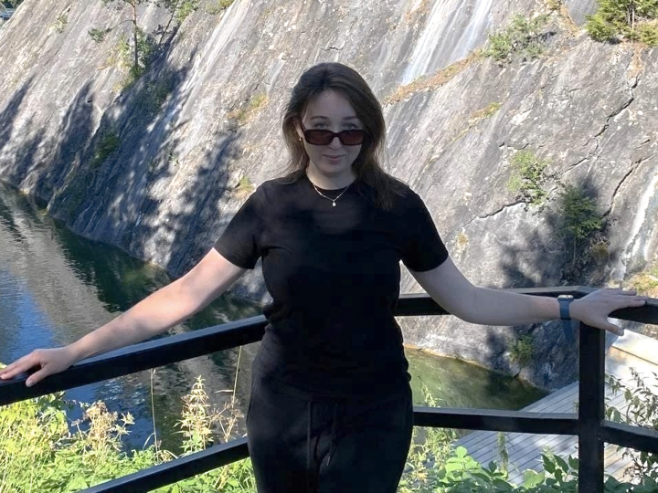
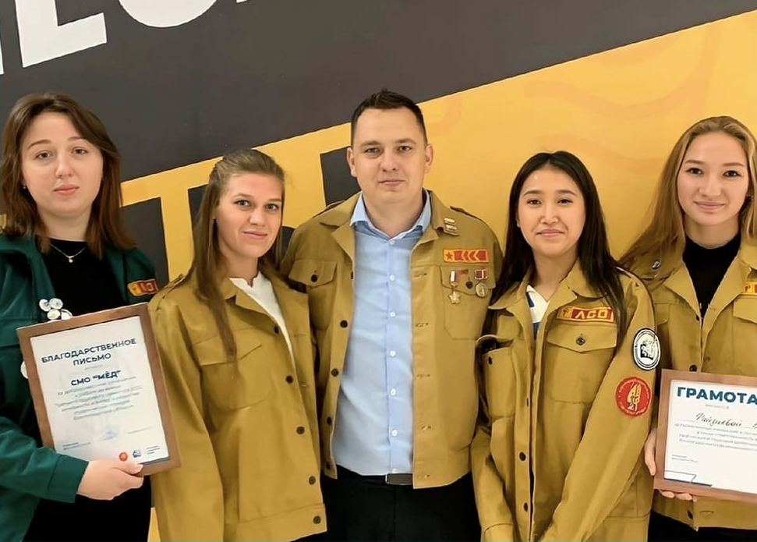
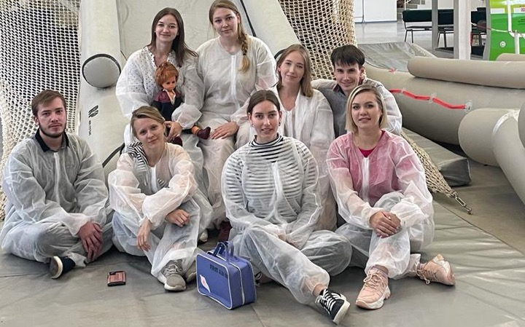
Российские студенческие отряды (РСО): медицинский отряд «МЁД»
и педагогический «Аксолотль»

Slide 28
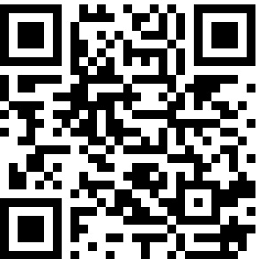


Площадь Павших борцов 1
5 этаж кабинет 5 - 03
«Как пройти к нам»
Наши контакты:
38-53-33
iravale@yandex.ru
Наши социальные сети

